Slide 1


Semana 4
séptimo grado
clases virtuales
Profesora: Carla Trelles

Slide 2
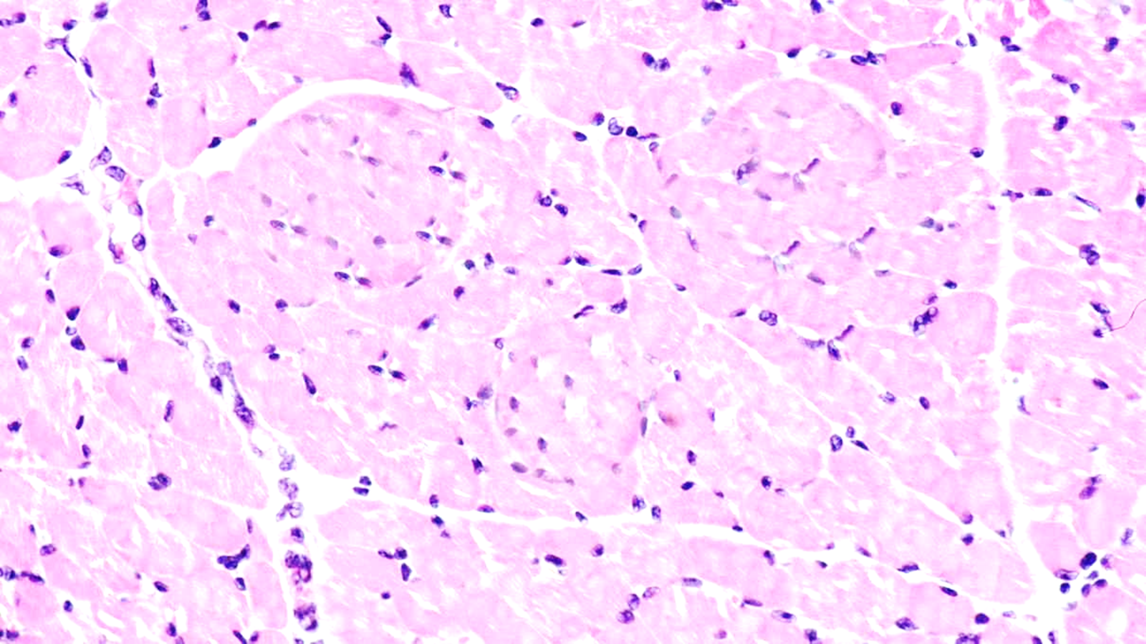
Tejidos Animales

Slide 3
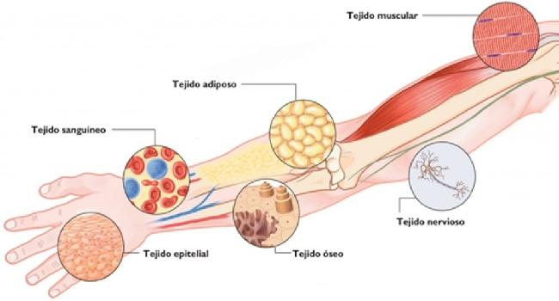
Tejido Animal
Conjunto de células similares con funciones específicas.
• Cada grupo de células se diferencian de otras según la actividad que realiza.

Slide 4
Tejido Animal
Epitelial
Glandular
Conectivo
Óseo
Nervioso
Muscular
Sensorial
Estriado
Liso
Cardiaco
Cartilaginoso
Denso
Adiposo
Sanguíneo
Revestimiento

Slide 5
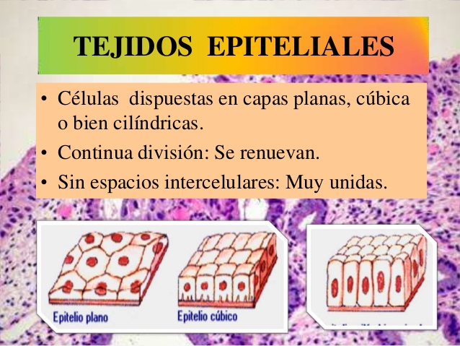
Tejidos Epiteliales
Esta compuesto por capas de células que cubren la superficie del cuerpo, las cuales revisten a los órganos y las cavidades internas.
Las capas continuas de las células epiteliales dan una cubierta protectora.
Células dispuestas en capas planas, cúbicas o bien cilíndricas.
Continua división: Se Renuevan.
Sin espacios intracelulares: muy unidas

Slide 6
Tejidos Epiteliales de
Revestimiento
Barrera de defensa contra organismos o sustancias dañinas.
Cubren superficies externas u órganos huecos internos.
Debajo membrana basal conjuntiva que lo nutre.
Sin capilares: Se nutren por difusión

Slide 7
Epitelio de Revestimiento
Formado por una o varias capas de células
Se clasifican en :
Simple o Escamoso
Estratificado
Pseudoestratificado

Slide 8

Epitelio Simple
Este epitelio está compuesto por una capa única de células planas firmemente unidas. Las células presentan un núcleo prominente y aplanado, por lo que es difícil observarlo. Se encuentra en los vasos sanguíneos y linfáticos (endotelio vascular), en la cubierta del ovario, en los alvéolos pulmonares. Se adapta a funciones de revestimiento y desplazamiento de las superficies entre sí. Su función principal es de intercambio y lubricación
Epitelio simple

Slide 9
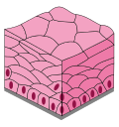
Epitelio Estratificado
El epitelio estratificado es una clase de epitelio formado por varias capas celulares (estratos). Se denominan según la forma de las células superficiales, pudiendo ser estratificados planos o escamosos, estratificados cúbicos y estratificados cilíndricos sin aludir a las formas celulares de los otros estratos.
Epitelio Estratificado

Slide 10
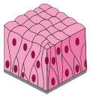
Epitelio Pseudostratificado
Son aquellos epitelios en que todas las células hacen contacto con la lámina basal, pero no todas alcanzan la superficie, por lo que en realidad son epitelios simples, con varios tipos de células dispuestas en una sola capa, pero con sus núcleos a diferentes niveles, dando el falso aspecto de tener varias capas.
Las células que no llegan a la superficie.
Encontramos este tejido en la uretra masculina. El más distribuido de epitelio pseudoestratificado es el tipo ciliado encontrado en la mucosa de la tráquea y bronquios primarios, el conducto auditivo, parte de la cavidad timpánica, cavidad nasal y el saco lagrimal.

Slide 11
EPITELIO GLANDULAR
En mayor o menor medida, todas las células vivas son secretoras, pero algunas están especializadas en esta función.
Secreción es la liberación de sustancias por parte de las células al medio extracelular, teniendo estas substancias un propósito en la fisiología del organismo.
Las células secretoras se suelen asociar para formar glándulas, aunque no siempre es así.
Típicamente, una glándula es una asociación grande y compleja de células cuya principal función es la secreción.

Slide 12
Asignación de la Semana 4
Presentar al correo: carlalinett_12@hotmail.com

Slide 13
Ministerio de Educación
Academia Internacional Santa Fe
Módulo 4
I Trimestre
Tejidos Animales
Nombre:_____________________ Grupo: 7º Fecha: 6 al 17 de Abril
Profesora: Carla L. Trelles G. Valor: 25 puntos. Obtenidos______/25pts
I PARTE. Realice la siguiente actividad. Valor 25pts
#Quédateencasa
Explica porque la piel es una barrera protectora.(valor 5pts)
Investiga acerca de algunas funciones que realizan las sustancias producidas por las glándulas: ejemplo la saliva. (valor 10pts)
3. Explica como se relaciona el tejido de revestimiento con los demás tejidos. (valor 10pts)

